Slide 1

Урок по Front – end
разработке №12
Notes:
Добрый день. Меня хорошо слышно? Отлично, @имя@ я рад видеть тебя на открытом уроке в нашей академии программирования для детей. Для начала давайте немного познакомимся
слайд

Slide 2
Основы CSS
CSS (аббревиатура от Cascading Style Sheets – каскадные таблицы стилей) – язык, который используем для оформления стиля HTML-файла и сообщения браузеру, как отображать элементы на странице.
Каждое правило состоит из 2 частей:
селектор
блок объявлений
Notes:
Добрый день. Меня хорошо слышно? Отлично, @имя@ я рад видеть тебя на открытом уроке в нашей академии программирования для детей. Для начала давайте немного познакомимся
слайд

Slide 3
Основы CSS
Селектор CSS – строка, которая идентифицирует элементы (один или несколько) на странице в соответствии со специальным синтаксисом, о котором скоро поговорим.
Блок объявлений содержит одно или несколько объявлений, которые состоят из свойства и значения.
Объявление содержит правила, каждое из которых состоит из свойства и значения.
Notes:
Добрый день. Меня хорошо слышно? Отлично, @имя@ я рад видеть тебя на открытом уроке в нашей академии программирования для детей. Для начала давайте немного познакомимся
слайд

Slide 4
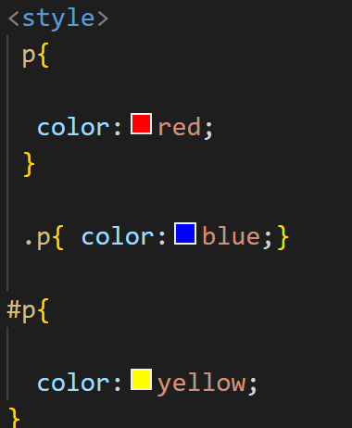
Основы CSS
Тег
Класс
ID
Notes:
Добрый день. Меня хорошо слышно? Отлично, @имя@ я рад видеть тебя на открытом уроке в нашей академии программирования для детей. Для начала давайте немного познакомимся
слайд

Slide 5
Основы CSS
float: left | right | none | inherit
Left Выравнивает элемент по левому краю, а все остальные элементы, вроде текста, обтекают его по правой стороне.
Right Выравнивает элемент по правому краю, а все остальные элементы обтекают его по левой стороне.
None Обтекание элемента не задается.
Inherit Наследует значение родителя.
Notes:
Добрый день. Меня хорошо слышно? Отлично, @имя@ я рад видеть тебя на открытом уроке в нашей академии программирования для детей. Для начала давайте немного познакомимся
слайд

Slide 6
Основы CSS
display Многоцелевое свойство, которое определяет, как элемент
должен быть показан в документе.
block | Элемент показывается как блочный. Применение этого значения для встроенных элементов, например тега <span>, заставляет его вести подобно блокам — происходит перенос строк в начале и в конце содержимого.
inline | Элемент отображается как встроенный. Использование блочных тегов, таких как <div> и <p>, автоматически создает перенос и показывает содержимое этих тегов с новой строки. Значение inline отменяет эту особенность, поэтому содержимое блочных элементов начинается с того места, где окончился предыдущий элемент.
inline-block | Это значение генерирует блочный элемент, который обтекается другими элементами веб-страницы подобно встроенному элементу. Фактически такой элемент по своему действию похож на встраиваемые элементы (вроде тега <img>). При этом его внутренняя часть форматируется как блочный элемент, а сам элемент — как встроенный.
Notes:
Добрый день. Меня хорошо слышно? Отлично, @имя@ я рад видеть тебя на открытом уроке в нашей академии программирования для детей. Для начала давайте немного познакомимся
слайд

Slide 7
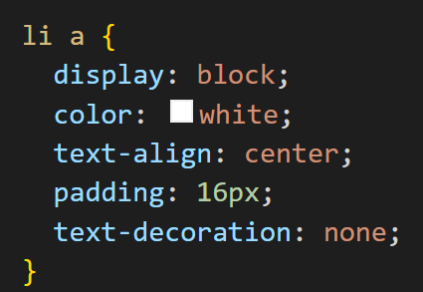
Основы CSS
Группировка селекторов
Notes:
Добрый день. Меня хорошо слышно? Отлично, @имя@ я рад видеть тебя на открытом уроке в нашей академии программирования для детей. Для начала давайте немного познакомимся
слайд

Slide 8
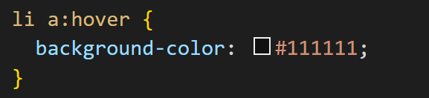
Основы CSS
Определяет стиль элемента
при наведении на него курсора мыши,
но при этом элемент еще не активирован, иными словами кнопка мыши не нажата.
Notes:
Добрый день. Меня хорошо слышно? Отлично, @имя@ я рад видеть тебя на открытом уроке в нашей академии программирования для детей. Для начала давайте немного познакомимся
слайд

Slide 9
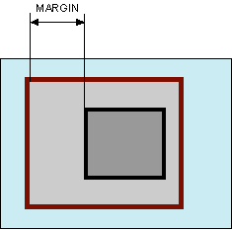
Основы CSS
margin
Устанавливает величину отступа от каждого края элемента. Отступом является пространство от границы текущего элемента до внутренней границы его родительского элемента
Notes:
Добрый день. Меня хорошо слышно? Отлично, @имя@ я рад видеть тебя на открытом уроке в нашей академии программирования для детей. Для начала давайте немного познакомимся
слайд

Slide 10
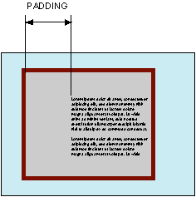
Основы CSS
padding
Устанавливает значение полей вокруг содержимого элемента. Полем называется расстояние от внутреннего края рамки элемента до воображаемого прямоугольника, ограничивающего его содержимое
Свойство padding позволяет задать величину поля сразу для всех сторон элемента или определить ее только для указанных сторон.
Notes:
Добрый день. Меня хорошо слышно? Отлично, @имя@ я рад видеть тебя на открытом уроке в нашей академии программирования для детей. Для начала давайте немного познакомимся
слайд

